Slide 1
Operētājsistēmas
Cieto disku apkope
Ilvars Mizniks

Slide 2
Divas ziņas
Sliktā ziņa:
  Windows nav pasargāts no kļūdām
Labā ziņa:
  Windows piedāvā dažādus rīkus,
  lai novērstu kļūdas

Slide 3
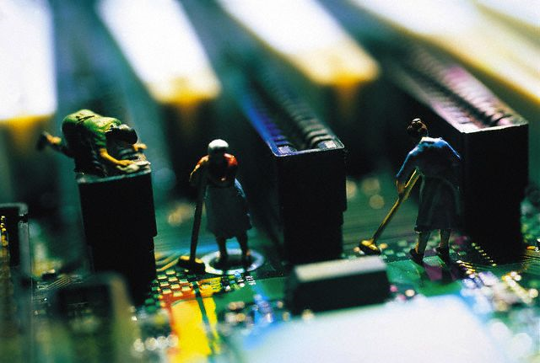
Labie rīki cieto disku kontekstā
Check Disk : Pārbauda disku stāvokli
Disk defragmenter : Veic disku defragmentēšanu
Disk Cleanup : Iztīra no diska nevajadzīgos failus
Backup : Veido rezerves kopijas

Slide 4
HDD un SSD
HDD disku iekšpusē atrodas fiziski dzelzs diski (parasti vairāki). Tie griežas un griežas ātri.
Katram diskam ir vismaz 2 galviņas, kas nolasa – ieraksta informāciju. Galviņas fiziski kustās.
SSD diskā nav kustīgu detaļu, tas viss sastāv no mikroshēmām un pēc būtības ir liels flešs.
SSD strādā ievērojami ātrāk par HDD.
HDD var sabojāties no triecieniem.
Īpaši jūtīgs šis disks ir darba laikā. Spēriens ar kāju ieslēgtai datora kastei var sabojāt HDD.

Slide 5
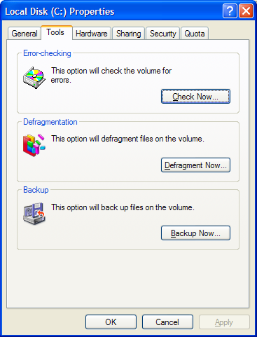
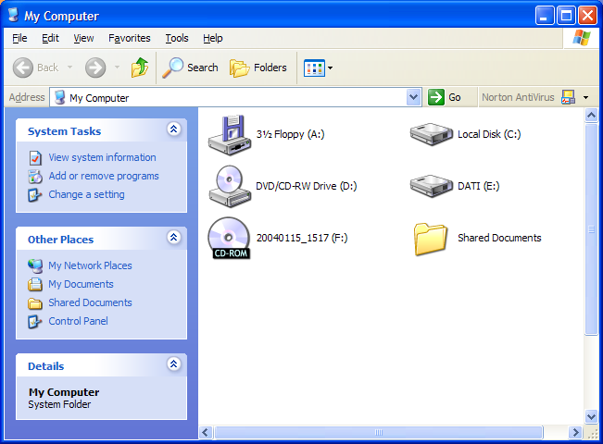
Check Disk rīks [1]
Ļauj pārbaudīt vai diskā nav kļūdas

Slide 6
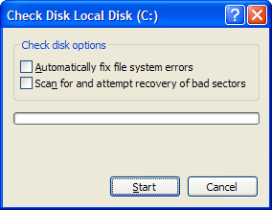
Check Disk rīks [2]
Automatically Fix File System Errors – salabo failsistēmas kļūdas
Scan For And Attempt Recovery Of Bad Sectors – cenšas salabot cietā diska problēmas (bad sectors)

Slide 7
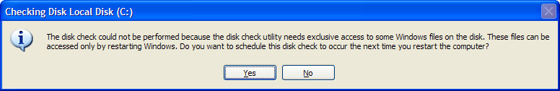
Check Disk rīks [3]
Kas notiks, ja mēģināsiet pārbaudīt aktīvo sistēmas partīciju ?
Pārbaude notiks pēc datora restarta
Risks : Check Disk rīka darbību nevar pārtraukt.
Uz lieliem diskiem process var aizņemt daudz laika
Galvenā atšķirība no Windows 95/98/Me ?
Check Disk nestartējas pēc katras datora avārijas situācijas

Slide 8
Check Disk rīks [4]
Komandrindas rīki:
  chkdsk
    Veic disku pārbaudīšanu un kļūdu labošanu
  autochk
    Uzstāda pazīmi, ka pārstartējot datoru,
    jāveic disku pārbaudīšana
  chkntfs
    Atsauc automātisko disku pārbaudīšanu

Slide 9
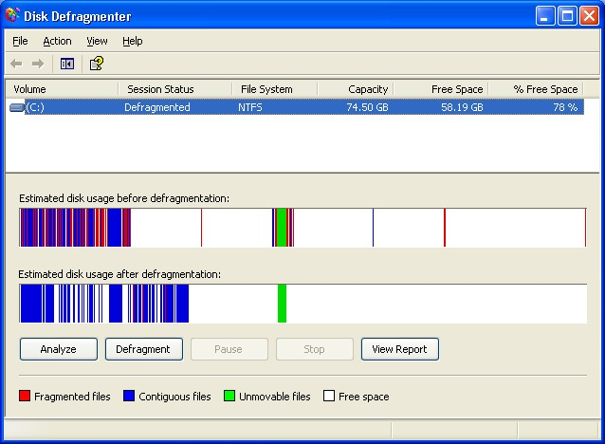
Disku defragmentēšana

Slide 10
Failu fragmentācija
Faili tiek sadalīti klāstera izmēra gabalos
Piemērs:
  Faila izmērs: 20 MB
  Klāstera izmērs: 4KB
  20 MB / 4 KB ≈ 2 560 gabali
Disku defragmentācija fiziski pārkārto failus uz diska
  Veic failu konsolidācija
  Veic brīvās vietas konsolidācija
NTFS sistēmā fragmentēti faili bremzē sistēmu
daudz mazāk, nekā sistēmā FAT 16 vai FAT 32

Slide 11
Fragmentēšanās piemērs
Svaigi noformatēts
disks
Izveidoti vairāki
faili
Izdzēsti daži faili
Pievienots viens
liels fails

Slide 12
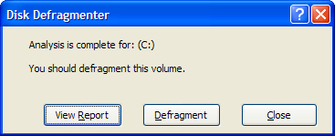
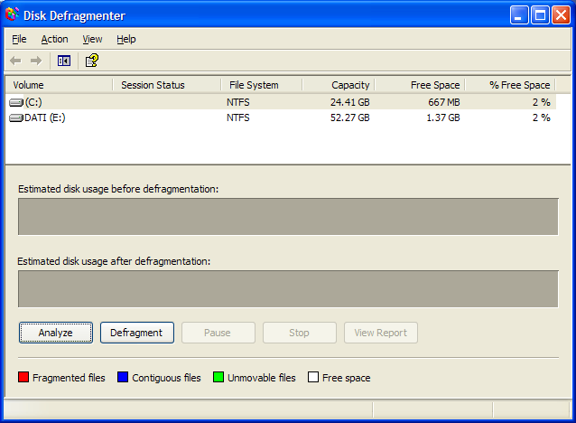
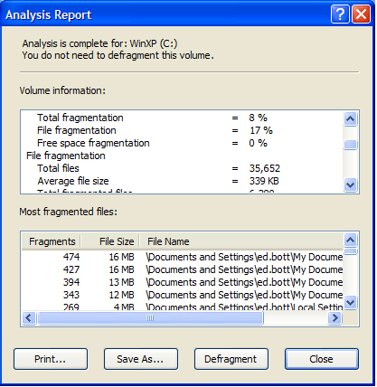
Disk defragmenter [1]
Pieejams pie Disk Tools (katrai partīcijai)
Sākumā ieteicams veikt diska analīzi

Slide 13
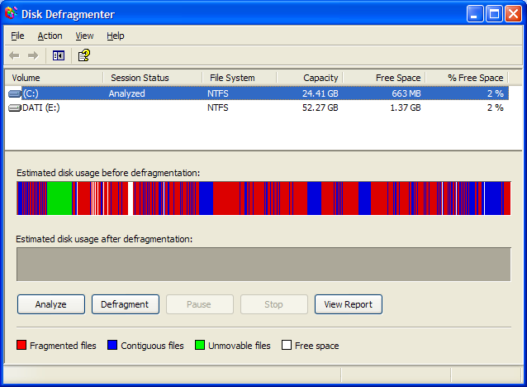
Disk defragmenter [2]
Diska fragmentācija tiek parādīta arī vizuāli
Defragmentēšana ir Administratoru privilēģija
Veiksmīgai defragmentācijai nepieciešami vismaz 15% brīvas vietas uz diska
Komandrindas rīks defrag d:
  /A – diska analīze
  /V – detalizēta informācija par defragmentēšanas procesu
  /F – forsētā defragmentēšana
Kas netiek defragmentēts ?
  Recycle Bin saturs
  Bootsect.dos, Safeboot.fs, Safeboot.rsv, Hiberfil.sys, Memory.dmp
  Windows pagefile

Slide 14
Defragmentācija SSD diskiem
Faili tiek fragmentēti gan HDD, gan SSD diskos.
Bet SSD diskos failu fragmentācija nesamazina diska darba ātrumu. Mikroshēmai ir vienalga,
no kuras tieši vietas nolasīt failu.
SSD diskiem ir cita, ne tik aktuāla problēma.
Katrā diska atmiņas šūniņā var ierakstīt – nolasīt informāciju galīgu reižu skaitu.
Šis skaits parasti ir ļoti liels, bet nav bezgalīgs.
Tāpēc SSD diskiem defragmentācijas vietā
tiek veikta diska optimizācija.
Optimizācija parasti ir visai ātra operācija.

Slide 15

Diska vietas atbrīvošana
Diska vietas problēmu iespējamie risinājumi:
  Jādzēš pagaidu faili
  Jāatinstalē nevajadzīgās programmas
  Jāatinstalē nevajadzīgās Windows komponentes
  Jādzēš nevajadzīgie dokumenti

Slide 16
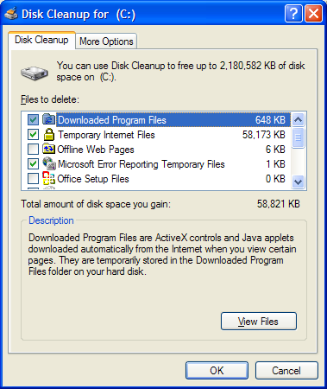
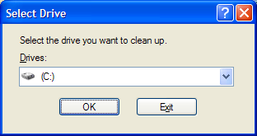
Disk Cleanup [1]
Cleanmgr.exe
Start → Programs → Accessories → System Tools → Disk Cleanup
58 821 KB

Slide 17
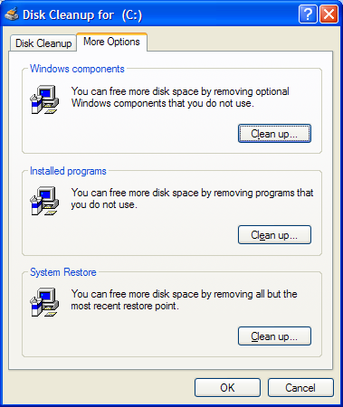
Disk Cleanup [2]
Papildus iespējas “More options” šķirklī
Iespēja atinstalēt Windows komponentes
Iespēja atinstalēt programmas
Iespēja dzēst Restore Points

Slide 18
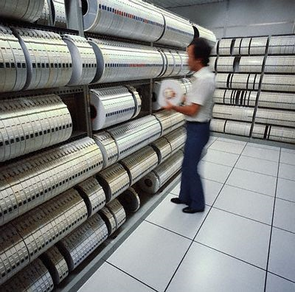
Rezerves kopijas
Ntbackup.exe
Sākot no Windows 2000
Parasti darbojas Wizard formā

Slide 19
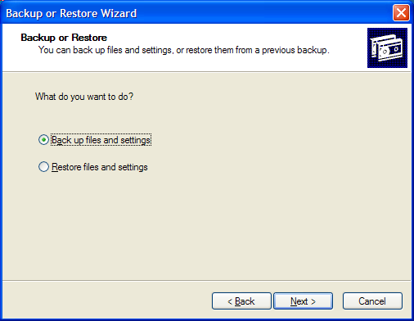
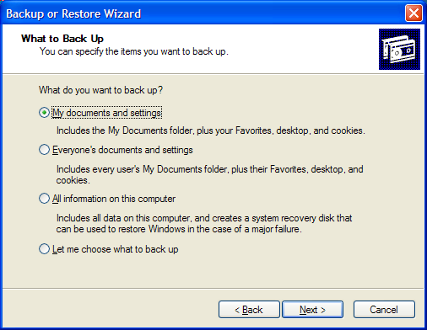
Backup Utility [1]
Jānorāda darbības forma:
  Rezerves kopijas veidošana
  Rezerves kopijas atjaunošana
Jānorāda, ko iekļaut rezerves kopijā

Slide 20
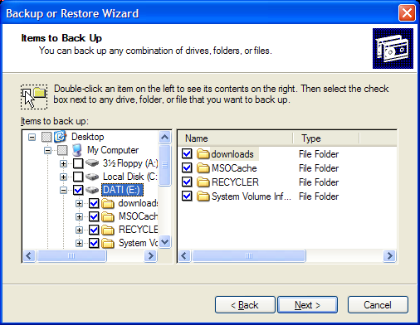
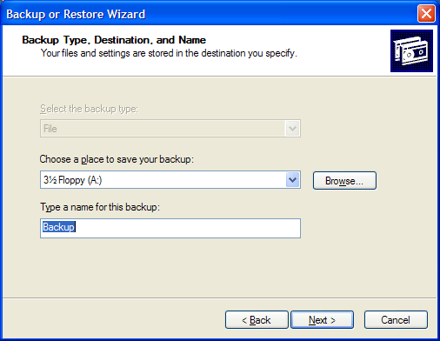
Backup Utility [2]
Jānorāda, kur likt rezerves kopiju
Jānorāda rezerves kopijas nosaukums
Jānorāda detalizēti,
ko iekļaut rezerves kopijā

Slide 21


Backup Utility [3]
Nav iespējams veidot rezerves kopijas pa tiešo CD vai DVD diskos

Slide 22
Jautājumi un atbildes
... un citi komentāri

